Slide 1



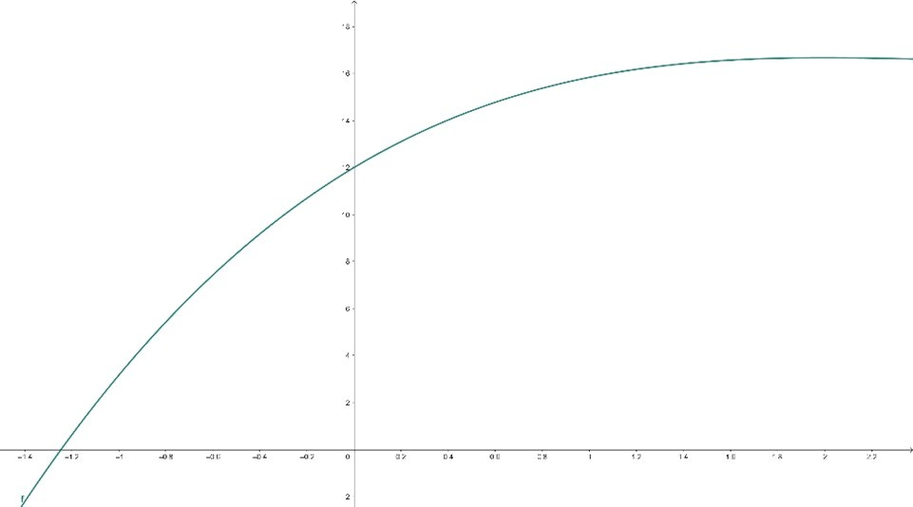

TECH FOOD
Fabrizzio De Souza Puttini, Guilherme Belcastro Medeiros, Julia Valério Da Silva, Kaike Calvacante Santos, Luiz Roberto Silvestre
O PROBLEMA
RESULTADOS
No setor de alimentos, a comunicação entre empresas (B2B) ocorre entre fornecedores e compradores de restaurantes, hotéis e varejos. Nesse cenário, diferentes etapas fazem parte da rotina comercial, como a busca por produtos específicos, consultas de preços, negociação de condições e análise de informações sobre fornecedores. Essas interações podem acontecer por diversos canais e modelos de contato utilizados no mercado.
Busca Ineficiente: Dificuldade em encontrar fornecedores específicos de petiscos e castanhas de forma centralizada.
Negociações Lentas: Excesso de ligações e e-mails para consultar dados básicos, como quantidade mínima (MOQ) e prazos.
Falta de Padronização: Ausência de um catálogo único que reúna preços, regiões atendidas e condições de fornecimento.
Incerteza na Escolha: Falta de um histórico de avaliações confiável para validar novos parceiros antes do primeiro contato.
Protótipo Funcional: Entrega de um sistema web responsivo com banco de dados relacional (MySQL) e API (Node.js/Express) para o CRUD de anúncios.
Dashboard do Fornecedor: Interface em HTML/CSS/JS permitindo controle total sobre o catálogo B2B de alimentos.
Modelagem Matemática (Cálculo II): Aplicação do Polinômio de Taylor de 3ª ordem para analisar a função do Volume Mensal de Cotações da plataforma.
INTRODUÇÃO
Gráfico:
A PROPOSTA
Desenvolver a plataforma web TechFood em parceria com a Mr. Nuts. O sistema atua como uma vitrine B2B interativa que conecta produtores de alimentos a compradores profissionais. Contando com um CRUD completo, sistema de avaliações e filtros avançados, a proposta elimina a burocracia na busca por fornecedores, terceirizando a exibição do catálogo sem interferir nas transações financeiras externas.
Plataforma Centralizada: Um marketplace web B2B exclusivo para o setor alimentício.
Conexão Direta: Atua como um hub de intermediação entre fornecedores e compradores corporativos, otimizando o tempo de busca.
Arquitetura Modular: Sistema dividido em três acessos seguros: Fornecedor, Comprador e Administrador.
Foco no Contato: Catálogo inteligente e sem checkout financeiro interno, priorizando a negociação direta entre as partes.
Precisão do Modelo (Erro Zero): A análise validou o modelo matemático demonstrando sobreposição total entre a função original e a aproximação, garantindo previsões seguras de crescimento.
TECNOLOGIAS UTILIZADAS
REFERÊNCIAS
Desenvolvimento: Node.js (Express) para o servidor e React (Next.js) para a interface
Banco de Dados: MySQL para armazenamento e persistência dos dados via scripts SQL.
Versionamento e Colaboração: GitHub para hospedagem do código e gerenciamento das tarefas do grupo.
Prototipagem: Figma para o desenho das telas e do fluxo de navegação antes da programação.
Testes de API: Postman para validar as rotas de criação, leitura, edição e exclusão (CRUD)
Padronização: VS Code para manter a organização do código.
.
FECAP - Projeto Interdisciplinar: Plataforma Marketplace B2B para Anúncios de Alimentos – Mr.Nut. São Paulo: FECAP, 2026.
LEMES, David de Oliveira - Projeto Interdisciplinar: Produção Web. São Paulo: FECAP, 2024.
DUCKETT, Jon. HTML & CSS: projete e construa websites. Rio de Janeiro: Alta Books, 2014.
MUELLER, John Paul. Segurança Para Desenvolvedores web: Usando JavaScript, HTML e CSS. São Paulo: Novatec, 2016.
QUEIRÓS, Ricardo; PORTELA, Filipe. Introdução ao Desenvolvimento Moderno Para a Web: Do Front-End ao Back-End. São Paulo: FCA, 2018.
IV SEMANA FECAP DE TECNOLOGIA - 2026
Fundação Escola de Comércio Álvares Penteado - FECAP

